Slide 1









Bài 22

Slide 2
Một tờ giấy hình tròn được dán vào hình vuông (như hình vẽ). Biết bán kính của hình tròn là 2cm. Hỏi cạnh hình vuông dài bao nhiêu xăng -ti -mét?​
Bài 2
Đường kính của hình tròn dài bao nhiêu xăng-ti-mét?
Em có nhận xét gì về đường kính của hình tròn
Vậy cạnh hình vuông dài bao nhiêu xăng-ti-mét?
2cm
Đường kính của hình tròn nằm khít trong hình vuông và trùng với cạnh hình vuông
4cm
4cm

Slide 3
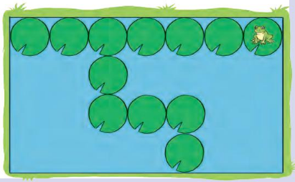
Cái ao của chú ếch có dạng hình chữ nhật (như hình vẽ). Mỗi lá súng có dạng hình tròn đường kính 1 dm. Em hãy tìm:​
a. Chiều dài của cái ao​
b. Chiều rộng của cái ao
Bài 3
Mỗi lá súng có đường kính dài bao nhiêu?
Chiều dài cái ao được xếp kín bởi bao nhiêu lá súng?
7 lá súng nằm vừa khít hết chiều dài nên chiều dài là:
7 x 1= 7 (dm)
1dm
b. Chiều rộng có 4 lá súng nằm vừa khít nên chiều rộng cái ao là:
4 x 1= 4 (dm)
B.
Notes:
GV gợi mở để hs tự trả lời dưới gợi ý của gv

Slide 4





